Slide 1


Комплексное интегративное занятие для средней группы «Я помню, я горжусь!»

Slide 2
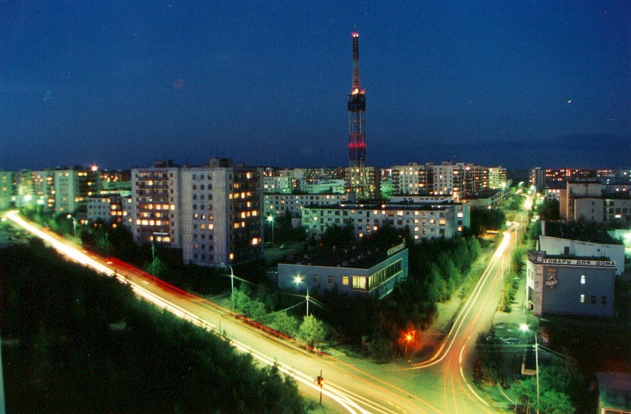

Воспитатель: ребята, в нашей речи множество слов. Среди них есть слова радостные и грустные, горькие и сладкие. Назовите, пожалуйста, какие вы знаете сладкие слова?
Дети: торт, шоколад, сахар, фрукты… Воспитатель: а сейчас вспомним слова «веселые».
Дети: смех, улыбка, радость, праздник...
Воспитатель: есть еще в нашем языке слова «горькие». Какие?
Дети: перец, лимон, лекарство...
Воспитатель: а есть, ребята, страшное слово — это слово «война». А почему оно страшное? Если мы приоткроем окно, то услышим звуки улицы. Послушайте!
Дети: мы слышим шум машин, голоса птиц, шелест деревьев, голоса детей.

Slide 3
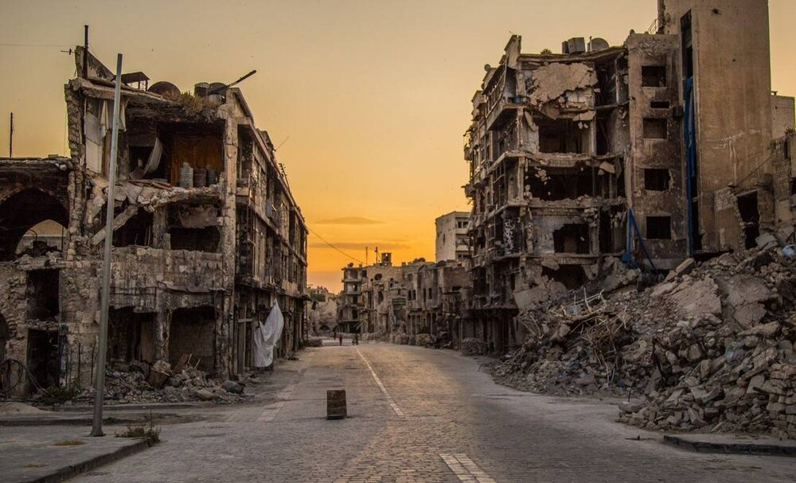
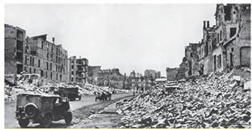
Воспитатель: все правильно — и это хорошие, привычные нам звуки, которые мы слышим каждый день. И больше 75-ти лет назад также, как сейчас, на улицах пели птицы, люди собирались на работу, дети в детский сад. И вдруг люди узнали, что на нашу землю пришли враги, и началась война и люди услышали совсем другие звуки.
Воспитатель: нравятся вам эти страшные звуки?
75 лет назад На нашу землю пришли вражеские солдаты, приехали танки, самолеты бомбили города и села. Посмотрите на эти фотографии. Что вы видите на них? (фотографии городов во время войны)
Дети: разрушенные дома, черные стены, на улицах нет людей, детей…
Воспитатель: правильно, ребята. Здесь мы увидели города после бомбежки. Нет ни одного целого здания, всё чёрное. Как вы думаете, можно ли жить в таких домах?
Мужчины брали оружие и отправлялись на фронт воевать с врагом, защищать нашу Родину

Slide 4
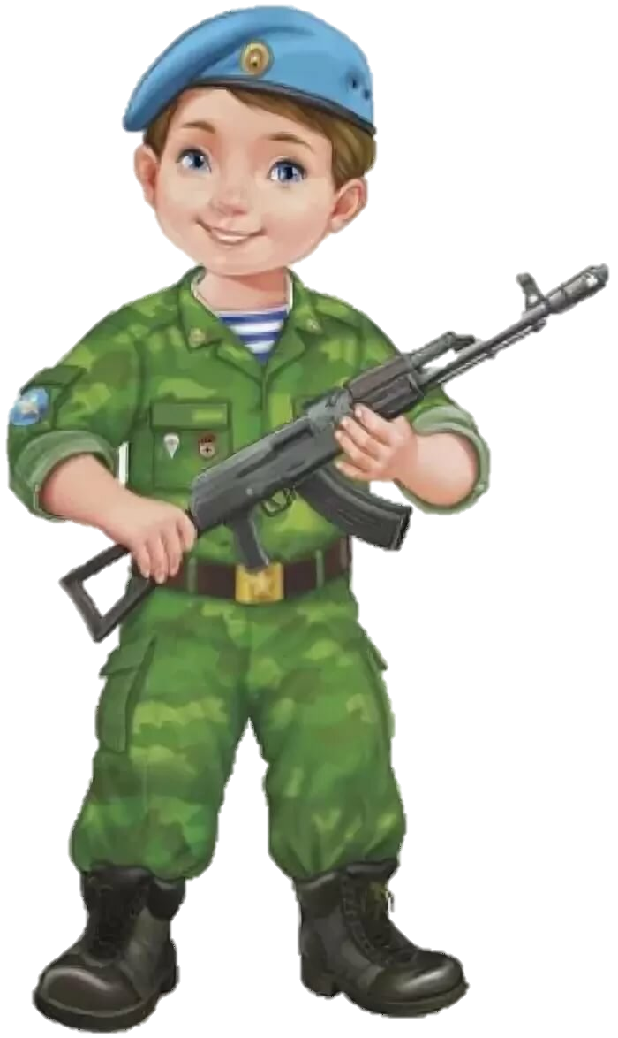
Воспитатель: ребята, как вы думаете, зачем нужно защищать Родину?
Ответы детей.
Воспитатель: как называли людей, которые воевали с фашистами? Дети: солдаты, военные, войны. Воспитатель: как выглядели солдаты? Дети: каска, форма, ремень, сапоги, оружие.
Воспитатель: а каким нужно быть солдату, чтобы справиться с врагом?
Дети: смелым, сильным, терпеливым, метким.
Воспитатель: а как стать такими же сильными, как наши солдаты? Ответы детей.
Воспитатель: а еще обязательно нужно заниматься спортом и делать зарядку!
Физкультминутка. Как солдаты на параде, мы шагаем ряд за рядом, Левой-раз, правой-раз, посмотрите все на нас! Все захлопали в ладошки — дружно, веселей! Застучали наши ножки — громче и быстрей! По коленочкам ударим — тише, тише, тише! Ручки, ручки поднимаем — выше, выше, выше. Завертелись наши ручки, снова опустились. Мы на месте покружились и остановились. Снова выстроились в ряд, снова вышли на парад. Раз — два, раз — два, заниматься нам пора!

Slide 5
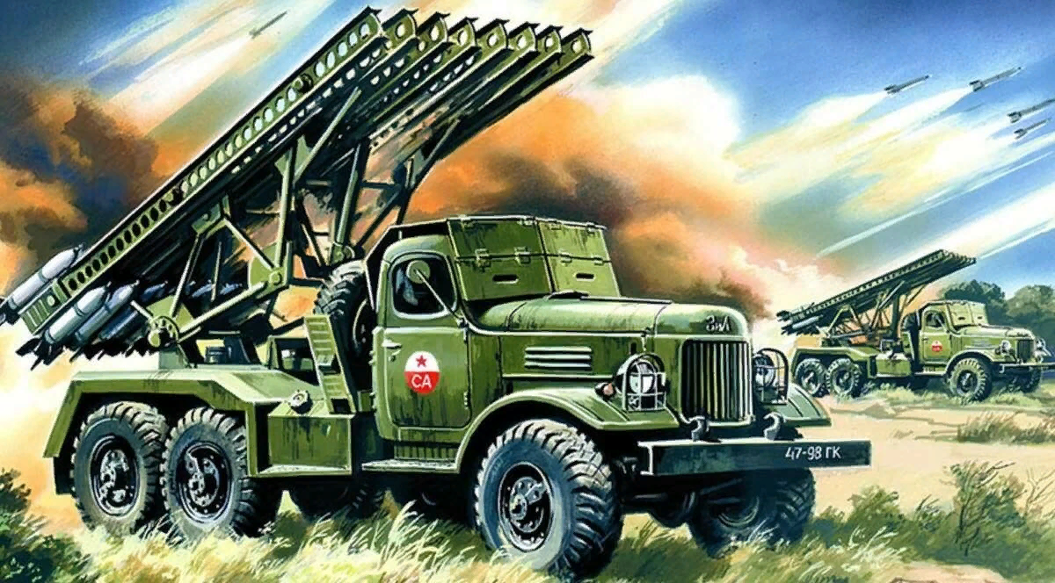
Воспитатель: кто управляет танком?
Дети: танкист.
Воспитатель: кто летает на самолете?
Дети: летчик.
Воспитатель: кто служит на корабле?
Дети: моряк, матрос.
Воспитатель: а кто управляет кораблем?
Дети: капитан.
Воспитатель: кто служит на подводной лодке? Дети: подводники.
Воспитатель: а еще я хочу познакомить вас с военной машиной, которую ласково называли «Катюша». Посмотрите. (фотография). Со стороны эта машина напоминает грузовик, но вместо кузова у нее ракетная установка, которая стреляет сразу несколькими зарядами. Такой выстрел называется залп. Управляет «Катюшей» артиллерист. Повторите, пожалуйста. Дети: артиллерист.

Slide 6
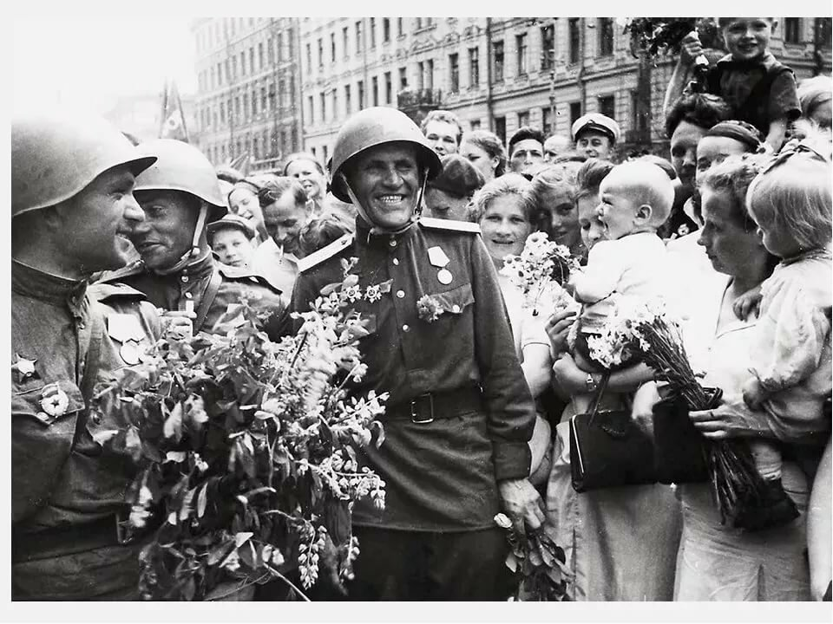
Воспитатель: именно благодаря нашим солдатам, нашей военной технике Родина одолела врага и победила в той страшной войне. (фотографии) Посмотрите, насколько счастливы люди, что закончилась война! Все обнимают друг друга, улыбаются, дарят цветы! И до сих пор, вот уже 70 лет мы празднуем День Победы 9 мая, поздравляем друг друга с окончанием войны, вспоминаем погибших и, конечно, благодарим наших солдат, которые защитили Родину и нас с вами. Сейчас те солдаты уже старички и старушки, но 9 мая они достают и надевают свои награды, полученные за борьбу с фашистами.

